Slide 1
网上商城系统
刘继逍

Slide 2
目
录
01
相关技术
CONTENTS
02
需求分析
03
数据库表设计
04
系统功能设计
05
系统功能实现

Slide 3
01
相关技术

Slide 4
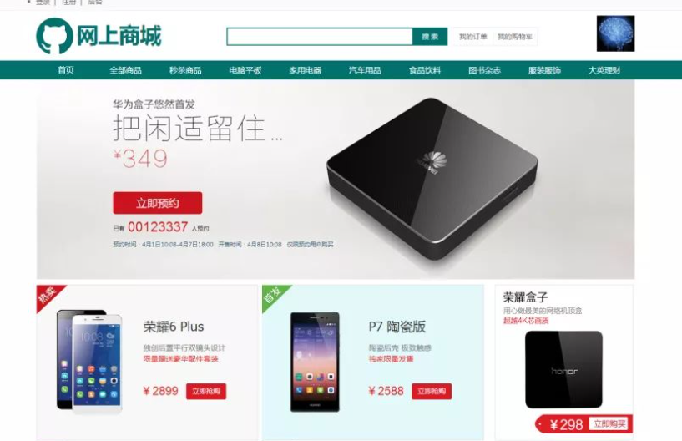
相关技术
网上商城系统
在国内外电商事业蓬勃发展的浪潮下，人们越来越依赖互联网来解决日常生活所需。网络购物，网络社交等日常生活和网络相结合的例子已经数不胜数。本文通过总结现有各大电商平台的利弊，提出了商城加社交的模式，强调了社交在形成良好和稳固的交易中的作用，并结合商城加社交的系统需求设计和实现了该商城系统。

Slide 5
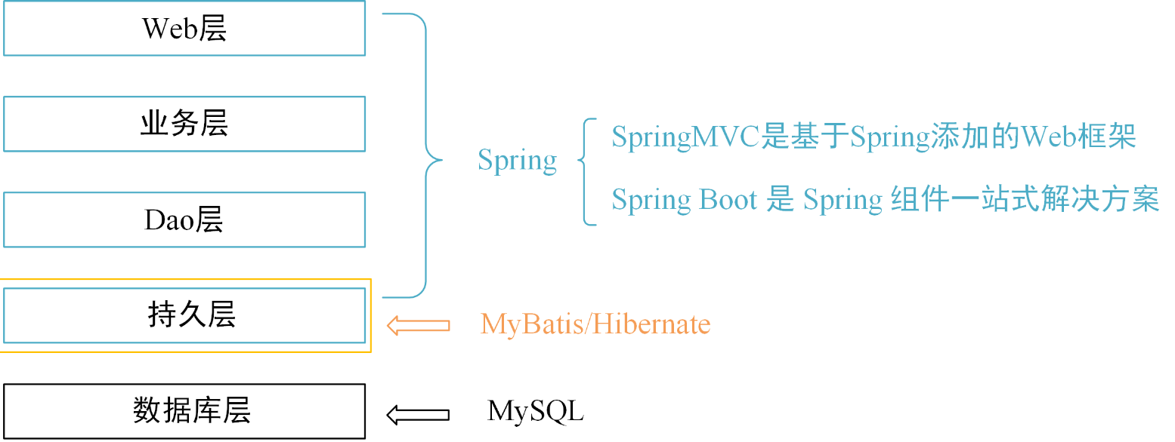
相关技术
Spring Boot
Spring Boot是一种基于Spring框架的快速应用程序开发工具，它可以帮助开发人员更快地创建和部署应用程序。Spring Boot提供了许多默认配置和常用功能，使得开发人员可以更快地构建出高性能的应用程序，同时极大地提高了开发效率。Spring Boot还支持多种数据源、多种Web框架和多种消息传递机制，使得开发人员可以根据需要选择不同的组件来构建自己的应用程序。

Slide 6
相关技术
MySQL
HTML
css
JS
关系型数据库管理系统。支持多用户、多线程和多个存储引擎，可以处理大量数据并提供高效的数据查询和修改功能。
标记语言。创建网页结构和内容。
定义了网页上的各种元素，用标签和属性来描述它们的特性和功能。
样式表语言。控制网页的外观和布局。定义网页上各种元素的颜色、字体、大小、位置、间距等样式。
脚本语言。动态地修改网页内容和样式，增强网页的交互性和动态性。

Slide 7
02
需求分析

Slide 8
需求分析
可行性分析
系统可行性分析是对计划实施的系统进行评估，确定其是否可行和可实施，包括技术可行性、经济可行性、操作可行性等方面的评估。
需求分析
性能分析
性能分析对系统的运行性能进行评估，包括响应速度、吞吐量、稳定性、负载能力等方面的评估。
功能分析
功能分析是对系统的功能进行评估，包括系统需求分析、功能设计、功能测试等方面的评估，以确保系统满足用户需求并具备良好的用户体验。

Slide 9
需求分析
1.可行性分析
技术可行性
本文的E家网上商店是一个web系统，使用Java语言，运用Spring系列框架、Mybatis持久层框架、MySQL、HTML、CSS、JS 等技术即可完成开发。
经济可行性
本系统为个人开发的学习项目，非企业项目，没有费用开支，因此经济上可行。
操作可行性
E家网上商店使用方便，操作简单，只要是安装有浏览器的移动联网设备都可以进行访问，不局限与平台和设备的限制。购买时找到自己的喜欢物品，加入购物车一起下 单或者直接购买，通过网上支付，填写好地址，便可完成购买操作。因此操作上可行。

Slide 10
需求分析
2.性能分析
并发性
本系统是个人开发的小型项目，并没有搭载专业服务器，因此可以允许少量的用户 共同访问。
稳定性
系统需合理的利用资源，保证前后台数据操作的效率，以及在数据响应和界面承载 方面都要达到不会出现界面混乱、数据报错、触发按钮功能缺失、操作频繁或者快速容易崩溃的问题。
适用性
通过本系统操作简单，不局限于平台和设备的限制，只需要有一个带有浏览器的移 动设备即可上网购物，男女老少皆可以使用，并且界面友好清晰，层次分明，对于用户非常友好。
安全性
系统采用登录验证，通过前台数据格式校验和后台数据库数据比对来进行账户确认，并且加入了过滤器，阻止一些非法分子在没有登录的情况下直接访问某些后台数据页面，并且在退出登录后会自动销毁session，防止数据的泄露。

Slide 11
需求分析
3.功能分析
用户管理
用户注册、登录，加入购物车、购买商品，评价商品、退货等。
商品管理
商品分类，添加、修改商品信息等。
订单交易
管理订单信息，取消或支付订单，查询订单信息。

Slide 12
03
数据库表设计

Slide 13
数据库表设计
1. 用户信息表
用户信息表是用来存放已经注册了 E 家系统的用户的数据信息。
名称 | 字段 | 类型 | 长度 | 是否为空 | 备注
用户ID | user_id | int |  | NO | 主键
账号 | user_name | varchar | 25 | NO
昵称 | user_nickname | varchar | 50 | NO
密码 | user_password | varchar | 50 | NO
真实姓名 | user_realname | varchar | 20 | YES
性别 | user_gender | tinyint |  | NO
出生日期 | user_birthday | date |  | NO
地址 | user_address | char | 6 | NO
家乡 | user_homeplace | char | 6 | NO
头像 | user_profile_picture_src | varchar | 100 | YES

Slide 14
数据库表设计
2.管理员信息表
管理员信息表主要存放的是管理员的账户信息。
名称 | 字段 | 类型 | 长度 | 是否为空 | 备注
管理员 ID | admin_id | int |  | NO | 主键
用户名 | admin_name | varchar | 25 | NO
昵称 | admin_nickname | varchar | 50 | NO
密码 | admin_password | varchar | 50 | NO
图片路径 | admin_profile_picture_src | varchar | 255 | YES

Slide 15
数据库表设计
3.产品信息表
产品信息表主要存放的是产品的信息。
名称 | 字段 | 类型 | 长度 | 是否为空 | 备注
产品 ID | product_id | int |  | NO | 主键
产品名称 | product_name | varchar | 100 | NO
产品标题 | product_title | varchar | 100 | YES
产品价格 | product_price | decimal |  | YES
销售价 | product_sale_price | decimal |  | NO
创建日期 | product_create_date | datetime |  | NO
产品分类 ID | product_category_id | int |  | NO | 外键
是否销售 | product_isEnabled | tinyint |  | NO
销售总量 | product_sale_count | int |  | NO
评价总数 | product_review_count | int |  | NO

Slide 16
数据库表设计
4.订单信息表
订单信息表主要存放的是用户的订单信息。
名称 | 字段 | 类型 | 长度 | 是否为空 | 备注
订单 ID | productorder_id | int |  | NO | 主键
订单编号 | productorder_code | varchar | 30 | NO
订单地址 | productorder_address | char | 6 | NO
详细地址 | productorder_detail_address | varchar | 255 | NO
邮编 | productorder_post | char | 6 | YES
接收人 | productorder_receiver | varchar | 20 | NO
联系方式 | productorder_mobile | char | 11 | NO
支付日期 | productorder_pay_date | datetime |  | NO
发货日期 | productorder_delivery_date | datetime |  | YES
确认日期 | productorder_confirm_date | datetime |  | YES
订单状态 | productorder_status | tinyint |  | NO
用户 ID | productorder_user_id | int |  | NO | 外键

Slide 17
04
系统功能设计

Slide 18
系统功能设计
1.系统功能划分
系统分为前台和后台。
前台面向用户，主要实现了用户注册、用户登录、个人中心、产品搜索、购物车、下订单、购买支付、评价、退货等主要功能，这些功能可以满足用户的基本购物操作。
后台功能面向管理人员，主要实现了产品分类管理、产品管理、订单管理、退货管理、账户中心等主要功能，这些功能是管理员才能够进行使用的。

Slide 19
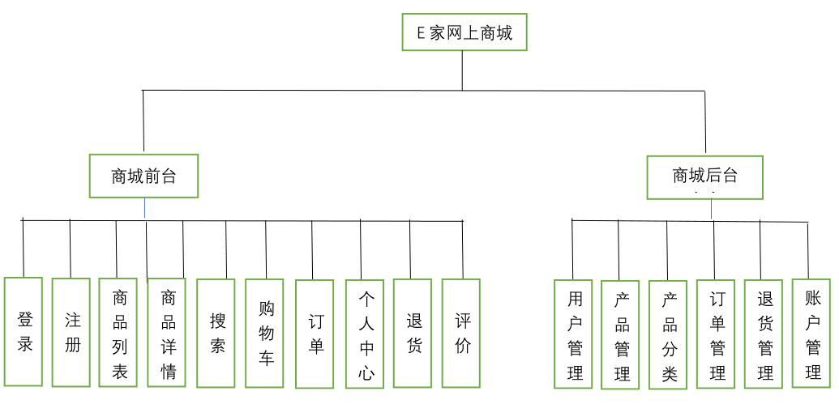
系统功能设计
2.系统整体设计

Slide 20
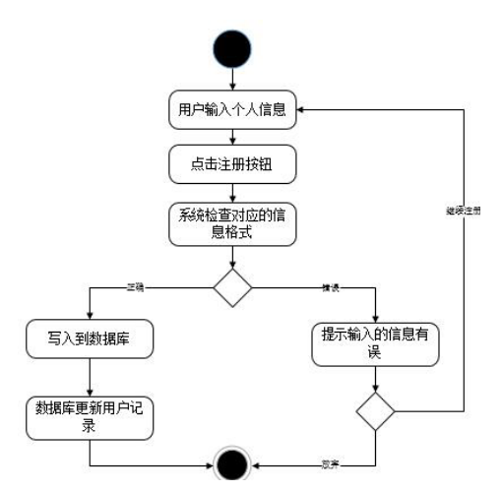
系统功能设计
3.系统用例设计模型
（1）用户注册活动图
当新用户注册的时候，进入到注册页面后输入自己的信息，点击注册，前端检测数据格式，检测通过后数据插入表中，完成注册，不通过则提示原因。

Slide 21
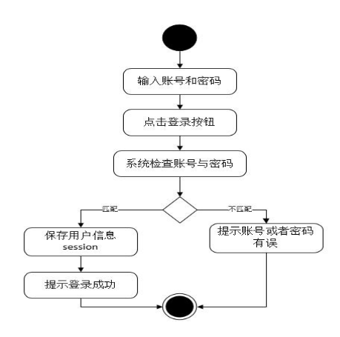
系统功能设计
（2）用户和管理员登录活动图
当用户或者管理员需要进行登录的时候，要先输账号和密码，系统后台进行匹配账号和密码，如果成功则保存信息到 session，如果失败则提示失败。

Slide 22
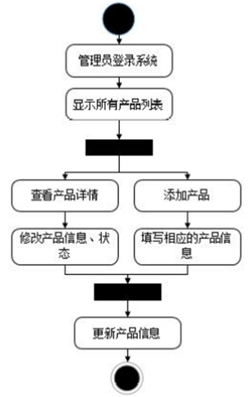
系统功能设计
（3）管理产品活动图
管理员对产品进行管理首先要登录，点击产品管理，查看到产品列表页，可以对产品进查询，可以进入详情页修改产品的一些参数，也可以添加一件新的产品。

Slide 23
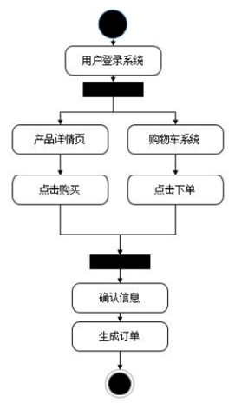
系统功能设计
（4）订单活动图
当用户购买产品之前需要生成一个订单，登录之后，点击购买或者在购物车中选择付款商品点击确定即可生成一个订单。

Slide 24
05
系统功能实现

Slide 25
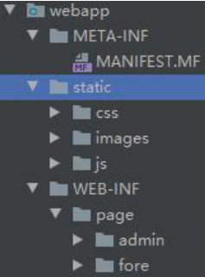
系统功能实现
前端框架
前端的页面除了 HTML静态页面还包括 CSS样式文件、JS脚本文件以及图片等一些静态资源，因此把前端页面的相关文件都单独放在了 main目录下的 webapp里面，在webapp文件夹下又包含 static和 WEB-INF两个主要文件夹，其中 static下还包含 css、images、js三个文件夹分别用来存放CSS、图片、JS脚本文件；WEB-INF下包含一个page文件夹，page文件夹下包含 fore和 admin两个文件夹，分别存放前台和后台的页面。

Slide 26
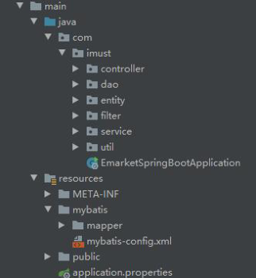
系统功能实现
后端框架
在 java.com.imust的包下，创建了 controller、dao、entity、filter、util等文件夹以及一个项目自带的 EmarketSpringBootApplication项目启动类，其中 controller放的是控制层中的 Controller文件，dao放的是持久层中的 Mapper文件，service中放的是业务逻辑层中的 Service文件，entity放的是实体类文件，一个实体类文件一般对应一个数据库中的表，filter是过滤器文件，util是放的一些公用工具类文件。在 resources资源目录下的mybatis中放的是 mapper.xml配置文件，mapepr.xml文件的作用主要是连接持久层中的Mapper文件和数据库，当调用 Mapper文件中的方法时，Mapper文件则会调用已绑定的 mapper.xml文件中的对应的方法对数据表进行操作，并把结果返回给 Mapper文件。

Slide 27
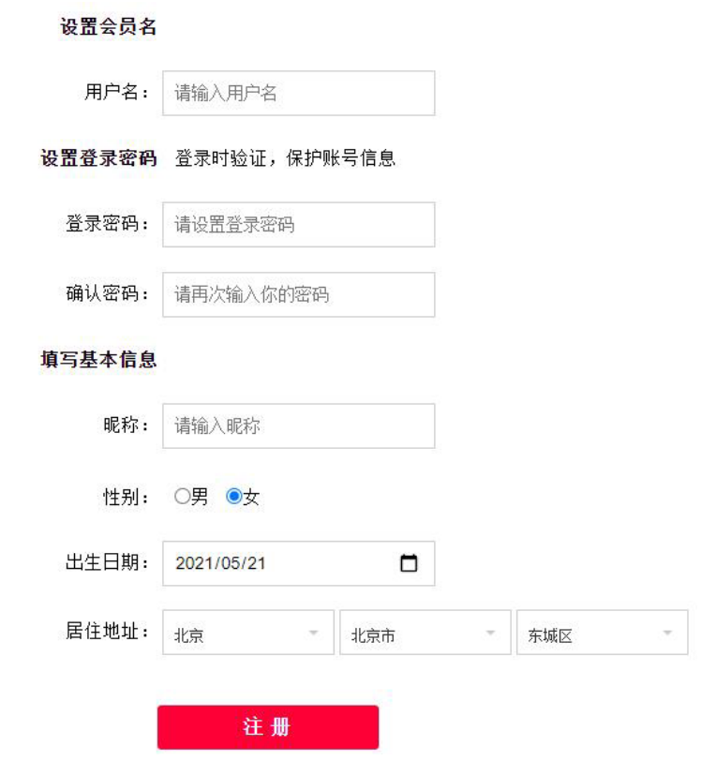
系统功能实现
(1）注册实现
在前台页面，当用户点击免费注册的时候或者其他页面的注册选项的时候就能够进入到注册页面，在注册页面上有空白的个人信息，注册的时候我们需要把信息填写完整。

Slide 28
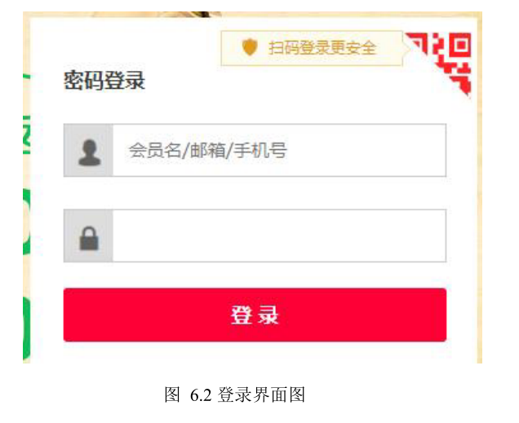
系统功能实现
（2）登录实现
已注册用户登录的时候，直接输入账号和密码，点击登录。

Slide 29
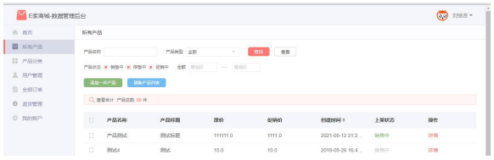
系统功能实现
（3）产品管理实现
后台人员登录后可以对产品进行管理，其中能够进行的操作是添加产品，修改产品，查询产品，更改产品的状态。

Slide 30
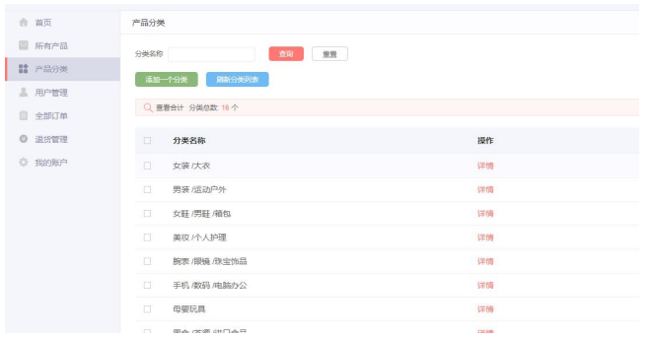
系统功能实现
（4）产品分类实现
产品分类管理的实现和产品管理类似，只是操做的表不同而已，并且产品分类一般加入之后就不能删除了。

Slide 31
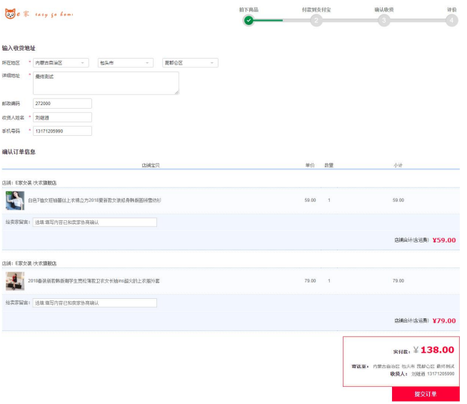
系统功能实现
（5）订单实现
用户必须是在登录状态下才可以下单，其下单途径有两种，一个是直接在产品详情页里面直接购买，一个是先加入购物车再下单购买。

Slide 32
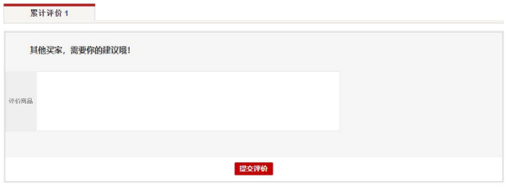
系统功能实现
（6）评价实现
用户必须是在登录状态下才能进行评价，并且评价只能进行一次，评价途径有两种，一个是确认收货以后直接点击评价，一个是确认收货以后到已完成中找到对应的产品点击评价按钮进行评价。

Slide 33
感谢聆听

